Slide 1
Alimente pentru sănătatea creierului
Autor: Tupiță Nicoleta
Nutritionist-Dietetician

Slide 2

Cuprins
Legătura dintre alimente și creier
Nutrienții cheie pentru un creier sănătos
Top 10 alimente pentru sănătatea creierului
Rețete și meniuri

Slide 3
Legătura dintre alimente și creier
”Mens sana in corpore sano”
”organul uitat”
Neurologia nutrițională
Îmbunătățesc aptitudinile mentale
alimente
Substanțe din alimente

Slide 4
Legătura dintre alimente și creier
Creierul este determinat genetic, de la naștere, de o anumită mărime și potențial
Creierul este un organ ce crește și se dezvoltă

Slide 5
Nutrienții cheie pentru un creier sănătos
Creierul este un organ foarte complex→are nevoie de o varietate de nutrienți →alimente cât mai variate
Sistem nervos
Circulația sangvină
Funcțiile cognitive

Slide 6
Nutrienții cheie pentru un creier sănătos
Grăsimile ”BUNE” ne pot face mai deștepți
  Creierul- cel mai gras organ din corp
  Grăsimile saturate
    Deficiențe de învățare la tineri
    Accelerarea pierderii memoriei la adulți
  Raport inadecvat ω-6/ω-3
    Inflamația țesutului nervos

Slide 7
Nutrienții cheie pentru un creier sănătos
Grăsimile ”BUNE” ne pot face mai deștepți
  ω-3 influențează pozitiv
    Structura celulelor nervoase
    Transmiterea mesajelor
    Reglarea nivelelor neurotransmițătorilor
  Se găsesc în:
    Peștii oceanici (grași), semințe (in), fructe oleaginoase (nuci) și în uleiurile obținute din acestea;

Slide 8
Nutrienții cheie pentru un creier sănătos
Zahărul- prieten și dușman
  Glucoza- ”zahărul din sânge”- singura sursă de energie
  2% din GC → 20% din energia organismului
  Creierul nu stochează energia
  Carbohidrații- menținerea nivelelor glicemiei
  Consumul crescut de zaharuri simple- ”diabet al creierului”

Slide 9
Nutrienții cheie pentru un creier sănătos
Zahărul- prieten și dușman
  Nivele adecvate ale glicemiei:
    Alimente cu indice glicemic scăzut
      Fructe și legume proaspete, fructe oleaginoase și semințe, carne slabă, cereale integrale, lactate degresate;
    Mese mici și dese
  Pentru un plus de energie- curmale, stafide, ciocolată
    În perioadele de studiu intens

Slide 10
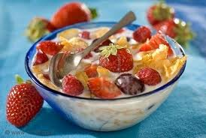
Nutrienții cheie pentru un creier sănătos
Micul-dejun pentru pentru oameni inteligenți
  Adolescenții care își încep ziua cu un mic-dejun sănătos și consistent- mai deștepți (pe baza studiilor)

Slide 11
Antioxidanții
Radicali liberi
Conținut mare de grăsime
Necesită mult O₂
Susceptibil la acțiunea radicalilor liberi
Alimentație bogată în antioxidanți

Slide 12
Antioxidanții
    O ”armată” de antioxidanți în alimente
      Fructe și legume elemente cheie
      Ceaiul, cafeaua, ciocolata în dietă
      Semințe și nuci
    flavonoizi,
    polifenoli, carotenoizi, antociani

Slide 13
Antioxidanții
    Alimentele cu cel mai puternic efect antioxidant (conform ORAC)
      Prunele uscate, stafide, coacăze negre, murele, afine, căpșuni;
      Usturoiul, varza creață, spanacul, roșiile etc.
      În general, fructele și legumele intens colorate
      Ceaiul verde, vinul roșu

Slide 14
Alte substanțe esențiale
    Acidul folic
    Vitamina B6
    Vitamina B12
    Vitamina B1
    Vitamina B3
    Vitamina E
    Vitamina C
Fier
Seleniu
Fosfatidilserina
Colina

Slide 15

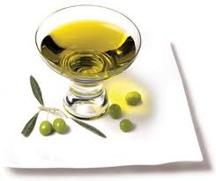
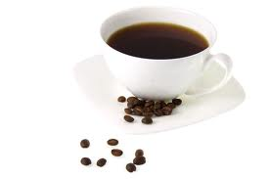
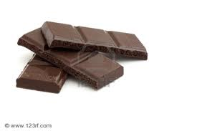
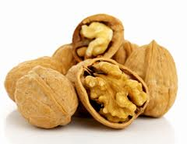
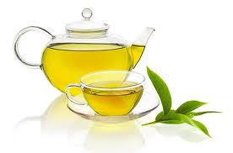
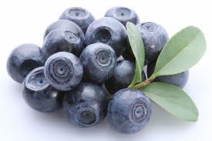
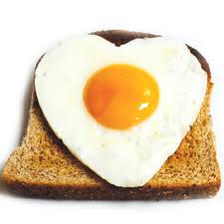
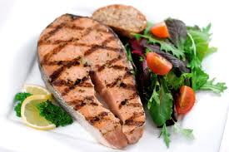
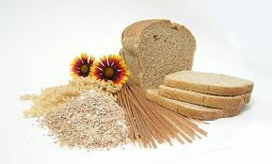
Top 10 alimente pentru sănătatea creierului

Slide 16
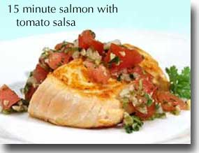
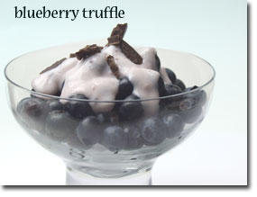
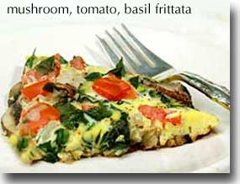
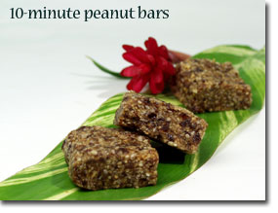
Rețete și meniuri
    Gătește-ți o memorie excelentă
  Somon la grătar cu sos de roșii proaspete
  Omletă cu ciuperci, roșii și busuioc
  Afine cu iaurt și ciocolată neagră
  Salată de crudități cu nuci și carne de curcan
  Baton energizant
  http://www.whfoods.com/

Slide 17
Exemplu de meniu pentru o zi
Ora | Masa | Alimente
7-8:00 | Mic-dejun | Omletă cu ciuperci, roșii și busuioc 2 felii de pâine integrală 1 cafea + 1 ling. de miere
11:00 | Gustare | Afine cu iaurt și ciocolată neagră
14:00 | Prânz | Somon la grătar cu sos de roșii proaspete ½ cană orez (integral) fiert Brânză de vaci+ 1 pară + 4 biscuiți simpli
17:00 | Gustare | 1 pahar suc proaspăt de portocale 1 cafea cu lapte și 1 ling. miere 2 biscuiți simpli
20:00 | Cina | Salată de crudități cu nuci și piept de curcan 1 sau 2 felii de pâine integrală 1 iaurt simplu (150g)

Slide 18

Just be wise!

Slide 19
Bibliografie
    ”Cum să-ți păstrezi sănătatea creierului”, Jean Carper, ed. Curtea Veche;
    ”Biblia vitaminelor și a mineralelor esențiale”, Shari Lieberman, Nancy Bruning, ed. Paralela 45
    ”Fitonutriție și fitoterapie”, Eric Favre, ed. Alicat
    ”Alimente pentru o viață sănătoasă”, G. Puia Negulescu, G. Mencinicopschi, ed. Litera
    http://www.ncbi.nlm.nih.gov/pubmed
    http://www.sciencedirect.com/
    http://www.nutrition-neuroscience.co.uk/publications/
    http://www.fi.edu/learn/brain/carbs.html

